Slide 1
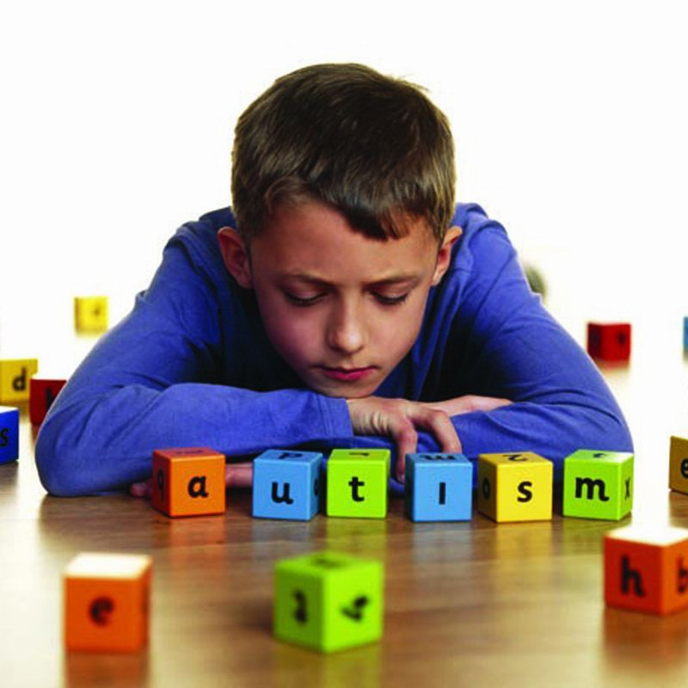
Понятие и особенности аутистического спектра у детей
Подготовила: педагог – психолог Малюк А.В.

Slide 2
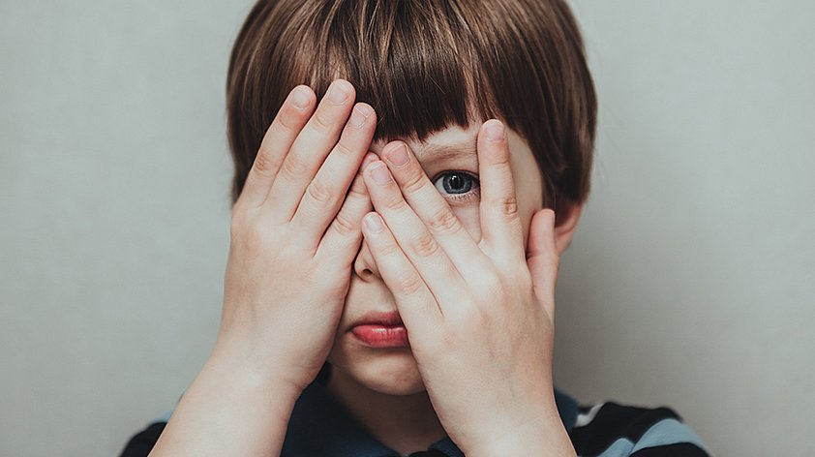
Расстройства аутистического спектра представляют собой группу нарушений психического развития, характеризующихся стойкими трудностями в области социального взаимодействия, коммуникации и наличием ограниченных, повторяющихся форм поведения. В последние годы наблюдается рост числа детей с данным диагнозом, что обуславливает актуальность изучения данной проблемы в педагогике и психологии.

Slide 3
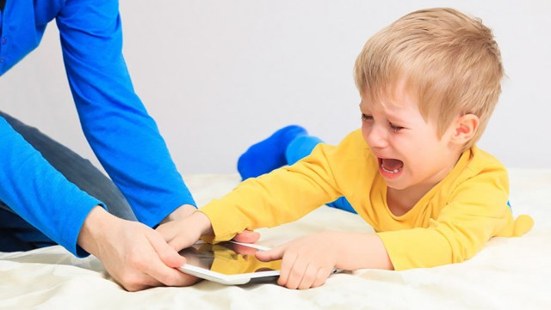
Основными критериями РАС являются:
Дефицит социального взаимодействия
Нарушения коммуникации (вербальной и невербальной)
Ограниченные интересы и стереотипные формы поведения

Slide 4

Причины возникновения РАС
На сегодняшний день не существует единой причины возникновения РАС.
Выделяют следующие группы факторов:
Генетические (наследственная предрасположенность)
Нейробиологические (особенности развития мозга)
Пренатальные и перинатальные факторы (осложнения беременности и родов)
Экологические факторы
РАС не является следствием неправильного воспитания или недостатка внимания со стороны родителей.

Slide 5
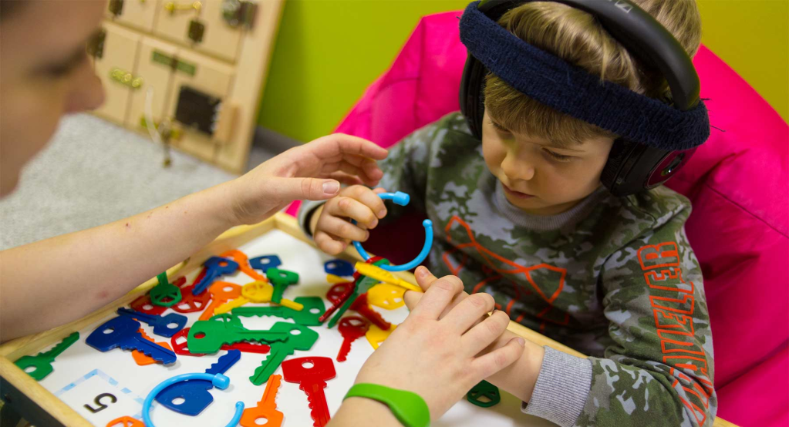
Помощь детям с Расстройство аутистического спектра требует системного и очень бережного подхода. Важно понимать: каждый ребенок с РАС уникален, поэтому методы подбираются индивидуально.
Игры для дошкольников с РАС должны быть простыми, структурированными и направленными на развитие коммуникации, внимания и сенсорного опыта.
1. Игры на развитие контакта и подражания
«Повтори за мной» педагог показывает простые действия: :хлопки, топание, постукивание по столу (ребенок повторяет)
2. Сенсорные игры
«Волшебный мешочек» ребенок на ощупь угадывает предметы «Песочная терапия»
Прятать игрушки в песке, искать кисточкой отлично снижает тревожность и развивает тактильные ощущения.

Slide 6

Для детей с РАС необходима специально организованная образовательная среда, включающая:
Структурированность пространства и времени
Индивидуальный подход
Использование наглядных и визуальных средств
Систематическую коррекционно – развивающую работу
При своевременной поддержке специалистов (педагогов, психологов, логопедов) и активном участии семьи возможно значительное улучшение адаптации, развитие коммуникативных навыков и повышение уровня самостоятельности ребенка.

